Slide 1
База данных: «Программная система, предназначенная для организаторов соревнований по футболу в рамках первенства страны.»
Выполнил: Ульянин Николай Андреевич
Группа 2/47
Руководитель: к.т.н. Константинов Е.С.

Slide 2
Техническое задание
Разрабатываемая система должна обеспечивать хранение сведений о командах, участвующих в первенстве, об игроках команд, о расписании встреч и их результатах, о цене билетов на игры.

Slide 3

Инструмент для реализации
В качестве инструмента для реализации базы данных использовалась СУБД Microsoft Access

Slide 4
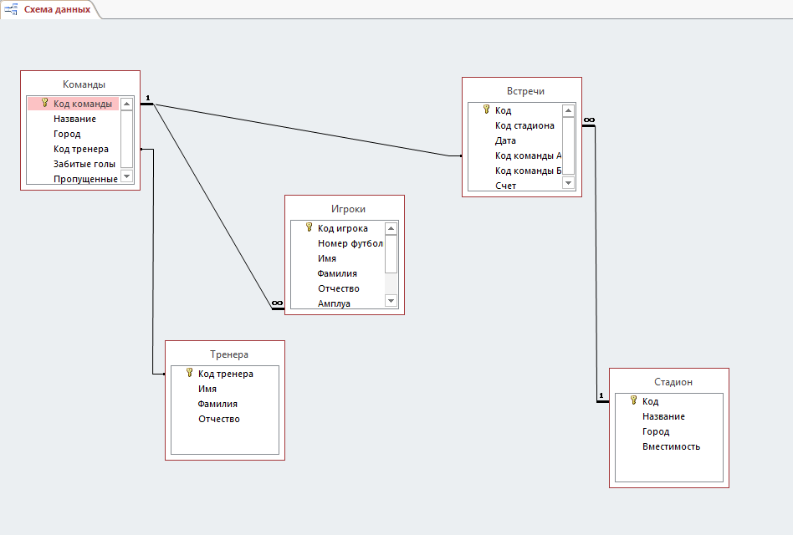
Декомпозиция схемы данных

Slide 5
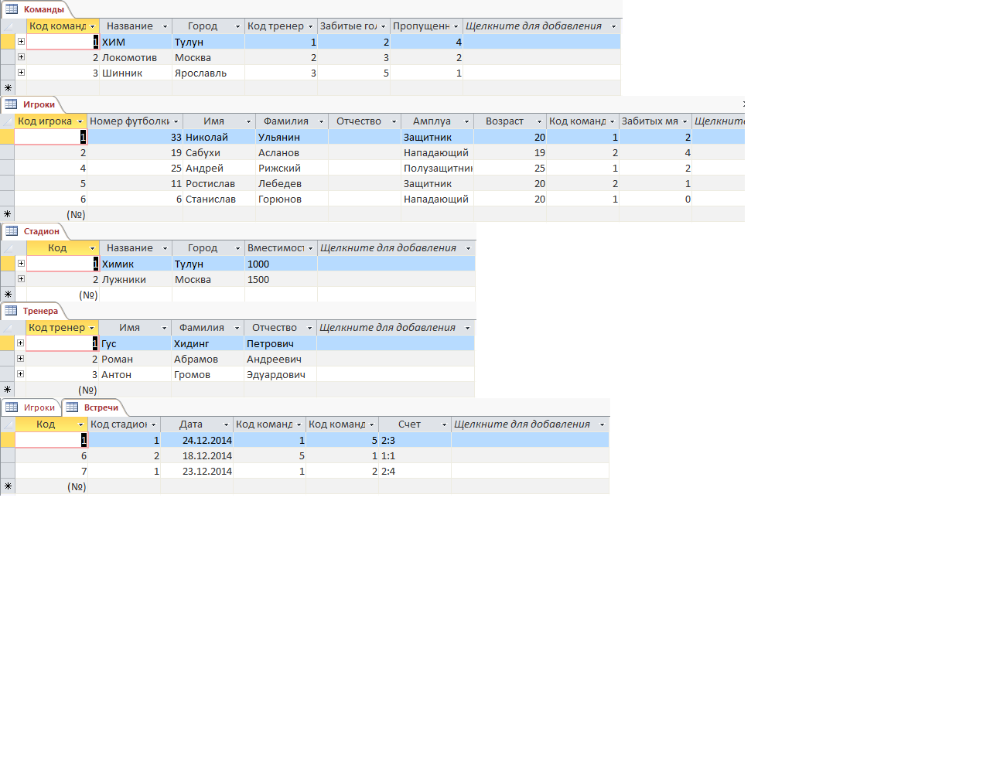
Заполнение таблиц

Slide 6
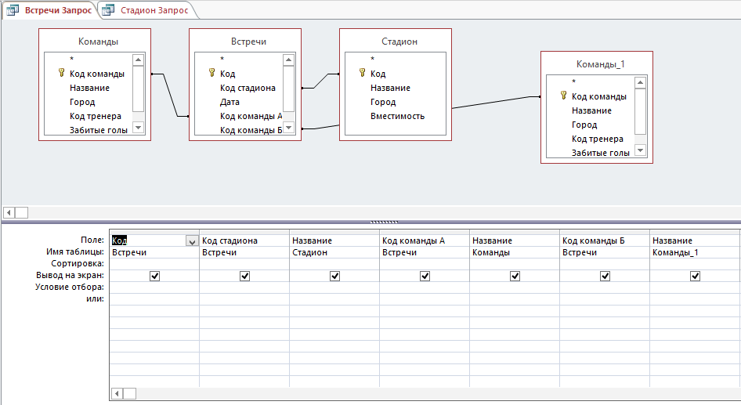
Создание запросов
В режиме SQL:
SELECT Игроки.Имя, Игроки.Фамилия, Игроки.Отчество, Игроки.Амплуа, Игроки.Возраст, Игроки.[Код команды], Команды.Название
FROM Команды INNER JOIN Игроки ON Команды.[Код команды] = Игроки.[Код команды]
ORDER BY Игроки.Возраст;

Slide 7
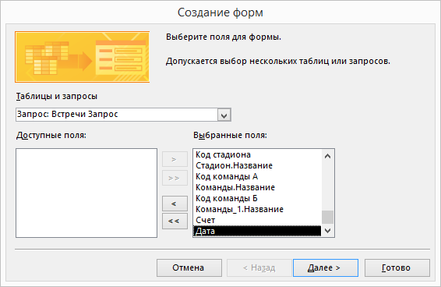
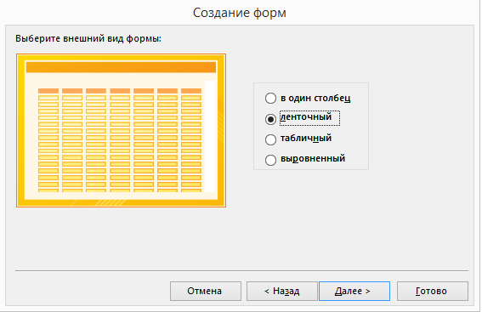
Создание форм

Slide 8
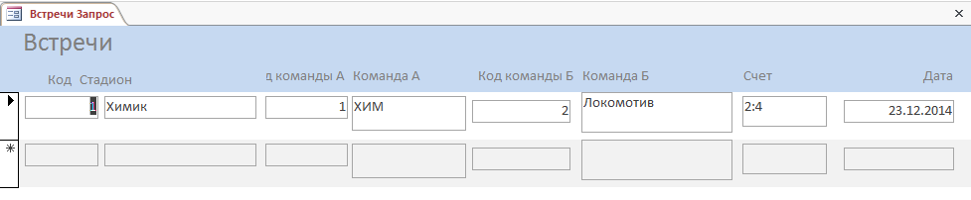
Итог

Slide 9
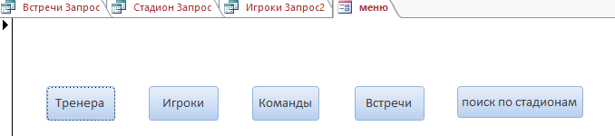
Кнопки главного меню

Slide 10
Спасибо за внимание!

